Slide 1
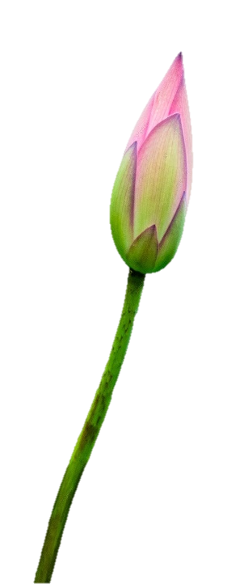
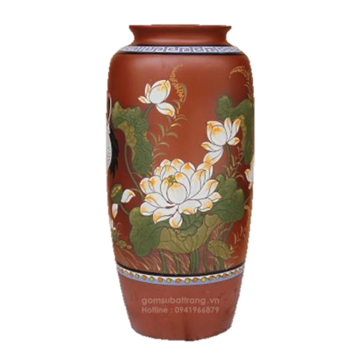
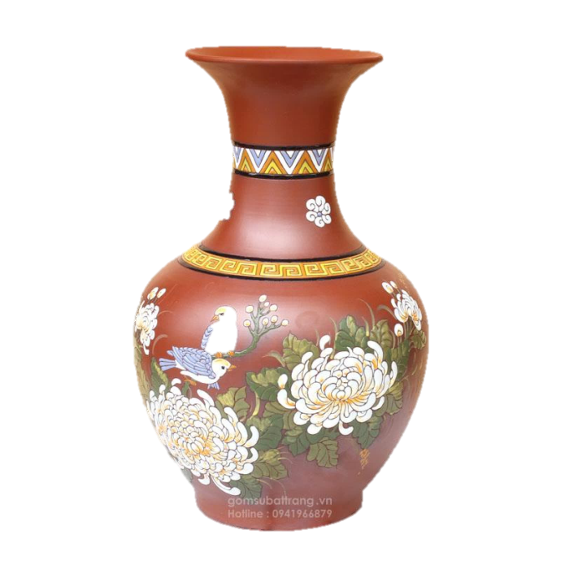
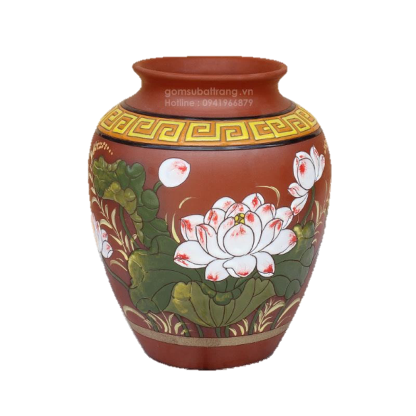
ĐỒ GỐM GIA DỤNG CỦA NGƯỜI VIỆT
(Phan Cẩm Thượng)

Slide 2
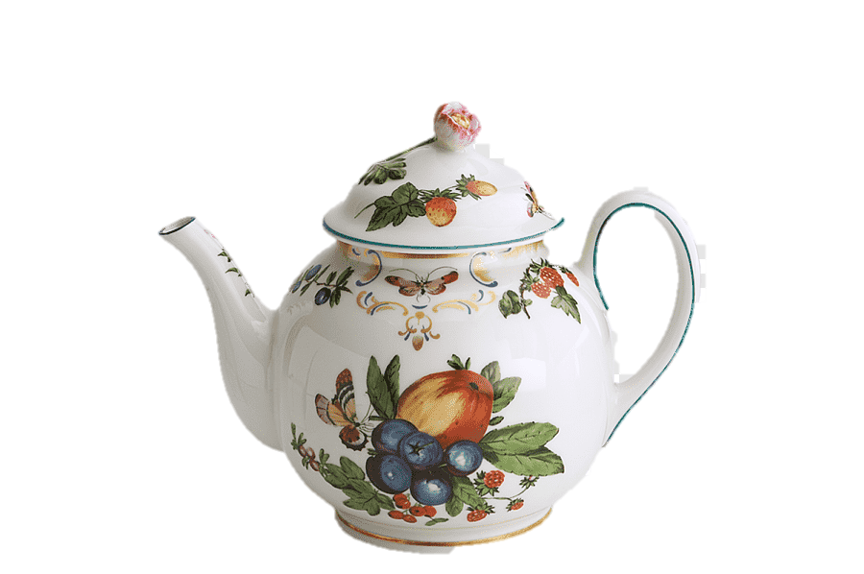
KHỞI ĐỘNG
Kể tên một số vật dụng bằng gốm ở gia đình em? Theo em, gốm sứ có vị trí như thế nào trong cuộc sống thường nhật?

Slide 3
MỤC TIÊU BÀI HỌC
1
Học sinh phân tích và đánh giá được tác dụng của các yếu tố hình thức (bao gồm phương tiện giao tiếp phi ngôn ngữ) để làm tăng hiệu quả biểu đạt của VB thông tin.
2
Học sinh nhận biết được bố cục, mạch lạc của VB, cách trình bày dữ liệu, thông tin của người viết và đánh giá hiệu quả của chúng.
3
Học sinh biết suy luận và phân tích mối liên hệ giữa các chi tiết và vai trò của chúng trong việc thể hiện thông tin chính của VB.
4
Học sinh phân tích và đánh giá được đề tài, thông tin cơ bản của VB, cách đặt nhan đề của tác giả.
5
Học sinh nhận biết được thái độ và quan điểm của người viết và thể hiện được thái độ đồng ý hay không đồng ý với nội dung của VB hay quan điểm của người viết và giải thích lí do

Slide 4
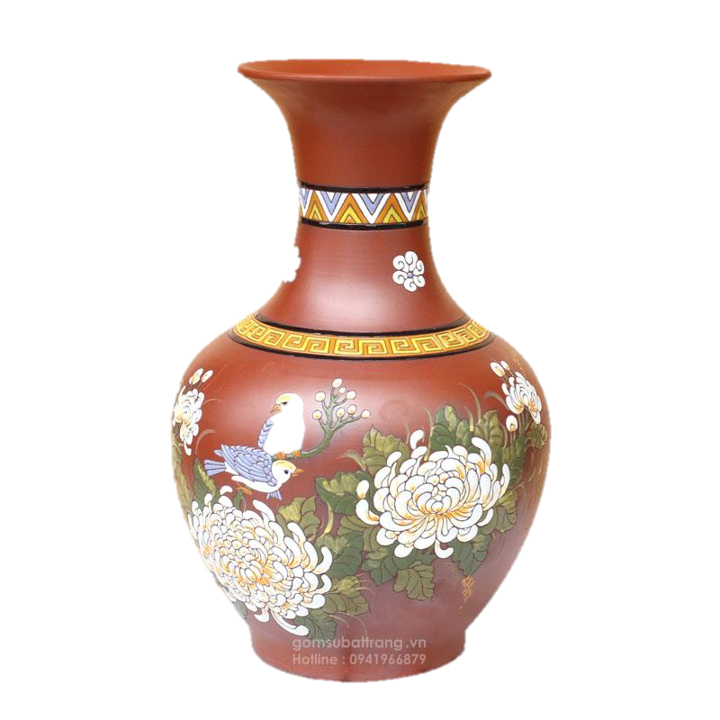
HÌNH THÀNH
KIẾN THỨC MỚI

Slide 5
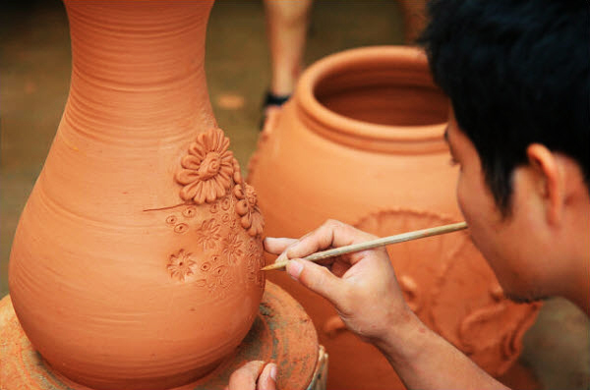
I. Hoạt động đọc văn bản
NHIỆM VỤ
Giáo viên yêu cầu tất cả học sinh cùng đọc văn bản, vừa đọc vừa ghi chú câu trả lời theo yêu cầu của thẻ đọc.

Slide 6
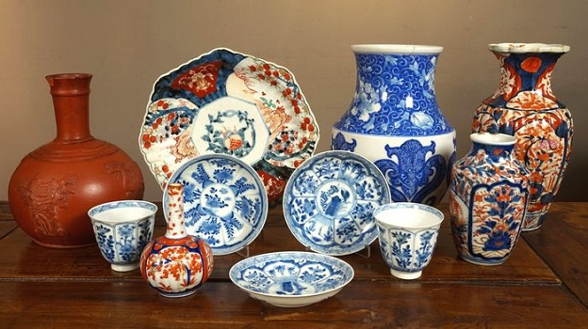
I. Hoạt động đọc văn bản
1.Thẻ 1:
- Ý kiến/ quan điểm:
+ Đồ gốm sứ nhỏ dùng trong nhà... không thay đổi.
+ Chỉ riêng cái bát ăn cơm ....khác nhau.
+ Một cải tiến nữa kết hợp ...cái bát chiết yêu duyên dáng.
- Dữ liệu:
+Tiền thân của cái bát có lẽ ... ra đời.
+ Những chiếc bát men đen, men ngọc thời Lý ... có dạng loe miệng và thót đáy như một cái nón.
+ Cái bát cong đều như thế có trong gốm hoa Lam thời Trần và chúng có chân rất cao.
2. Thẻ 2
Đoạn văn này trình bày một xu hướng riêng của đồ gốm gia dụng trong xã hội Việt Nam từ sau thế kỉ XV. Đó là xu hướng dùng đồ gốm Trung Hoa và Nội phủ.

Slide 7
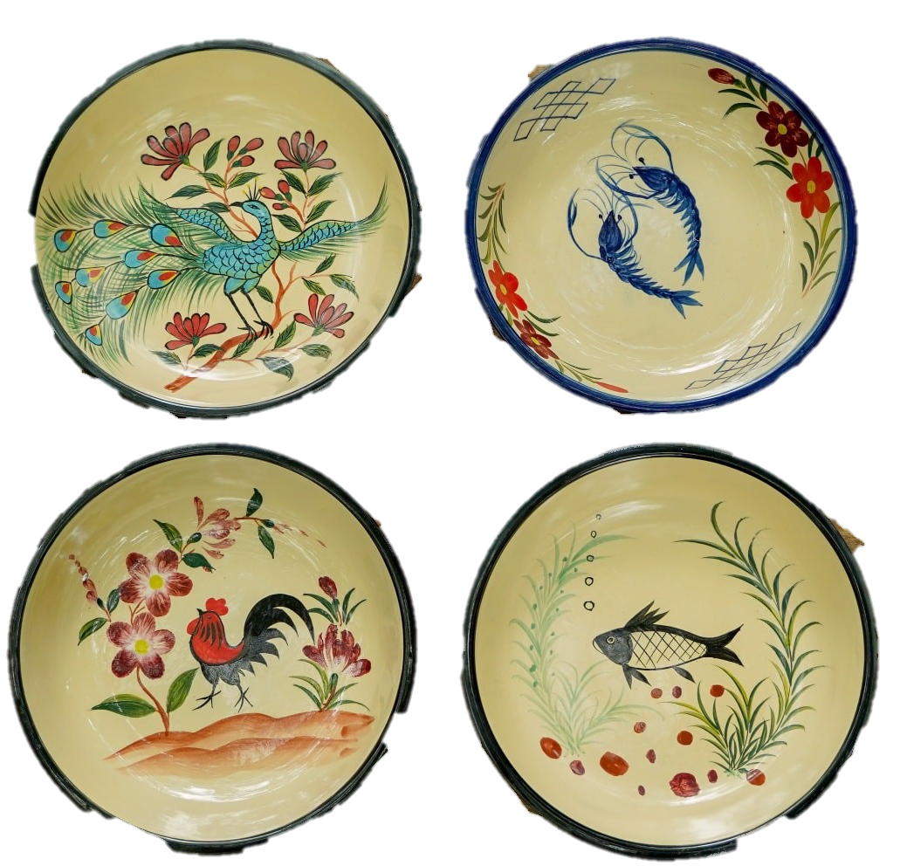
II. Khám phá văn bản
1. Bố cục và nhan đề của văn bản
NHIỆM VỤ
Đọc văn bản
Xác định bố cục của văn bản và mối quan hệ giữa nhan đề và bố cục (Nhan đề gợi cho người đọc hình dung gì về văn bản? Bố cục của văn bản có phù hợp với nhan đề ấy không? Vì sao?)

Slide 8
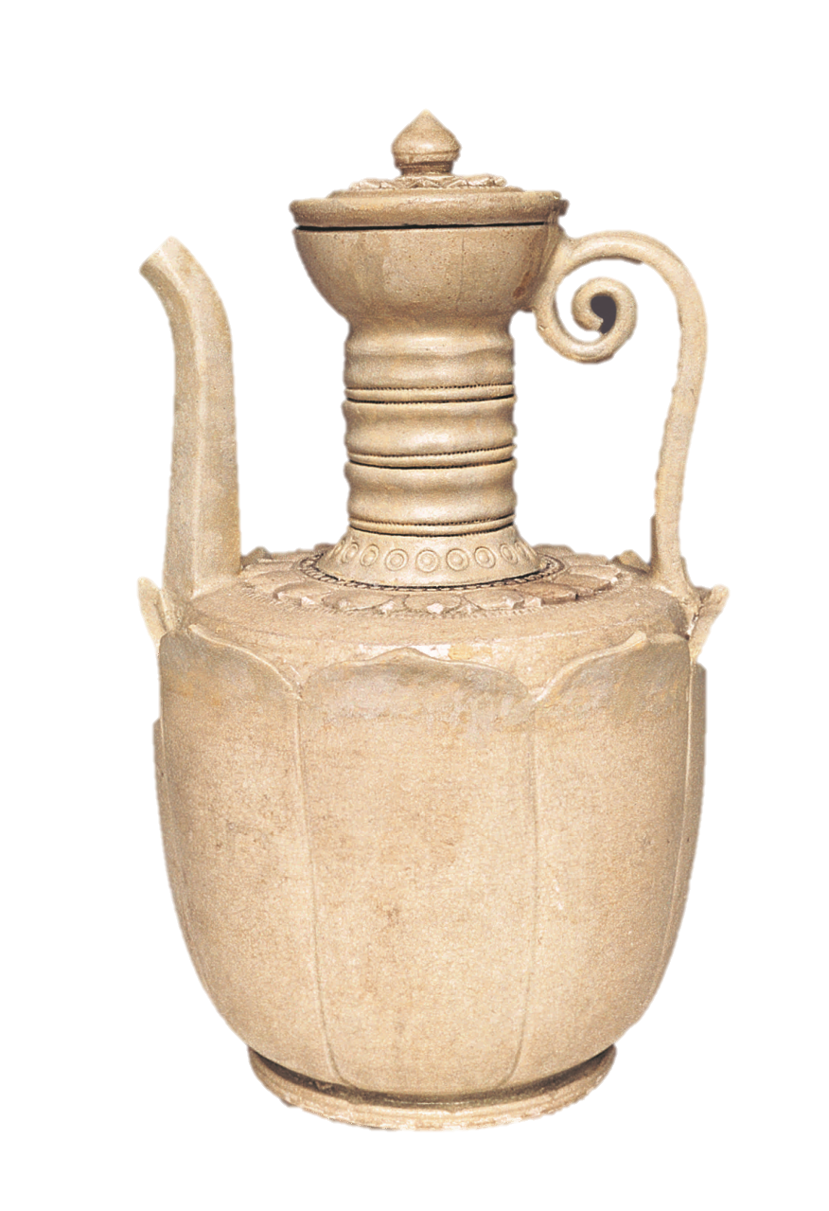
1. Bố cục và nhan đề của văn bản
Đồ gốm gia dụng của người Việt
Phần 1 “Đồ gốm sứ nhỏ …thế kỉ XVIII – XIX”: Đồ gốm sứ nhỏ dùng trong nhà có lịch sử phát triển liên tục, điển hình là trường hợp của cái bát ăn cơm.
Phần 2: Đặc điểm của đồ gốm gia dụng thời Lý – Trần.
Mối quan hệ giữa bố cục và nhan đề của VB: Bố cục cho thấy nội dung VB phù hợp với nhan đề và bố cục thể hiện rõ sự chi tiết hoa chủ đề được gợi ra từ nhan đề ấy.
Hình: Đồ gốm thời Lý – Trần

Slide 9
2. Cách trình bày dữ liệu và thông tin của văn bản
NHIỆM VỤ
GV chia lớp thành 8 nhóm:
+ Nhóm 1,2,3,4: Xác định cách thức trình bày thông tin của đoạn (1)
+ Nhóm 5,6,7,8: Xác định cách thức trình bày thông tin của đoạn (2)

Slide 10
2. Cách trình bày dữ liệu và thông tin của văn bản
a. Cách trình bày thông tin của đoạn văn “Đồ gốm sứ nhỏ dùng trong nhà có cả một lịch sử phát triển ... cái bát chiết yêu duyên dáng thế kỉ XVIII – XIX”: Thông tin của đoạn văn này được trình bày theo mối quan hệ giữa ý chính và nội dung chi tiết thể hiện qua việc tác giả trình bày chi tiết lịch sử phát triển của cái bát ăn cơm; để từ đó, làm rõ cho một nội dung chính mà đoạn văn muốn chuyển tải là đồ gốm sứ nhỏ dùng trong nhà có một lịch sử phát triển liên tục.

Slide 11
2. Cách trình bày dữ liệu và thông tin của văn bản
b. Cách trình bày thông tin của đoạn văn “Đồ gốm gia dụng thời Lý – Trần quá thanh nhã ... bức tranh trừu tượng với bốn hoặc sáu ghế”:
Ý chính và nội dung chi tiết
Cấu trúc so sánh – đối chiếu
Chi tiết đặc điểm thanh nhã của đồ gốm gia dụng thời Lý – Trần, sự phân biệt trong một số xu hướng dùng đồ gốm từ sau thế kỉ XV, để từ đó, làm rõ cho nội dung chính mà đoạn văn muốn chuyển tải là đặc điểm của đồ gốm gia dụng thời Lý – Trần.
Trình bày sự phân biệt về xu hướng sử dụng đồ gốm giữa dân gian và triều đình, giữa dân thành thị và nông thôn để cho thấy sự phong phú của thị trường đồ gốm gia dụng thời Lý – Trần.
Hiệu quả: góp phần làm nổi bật thông tin chính, chi tiết hoá để làm rõ thông tin chính của VB.

Slide 12
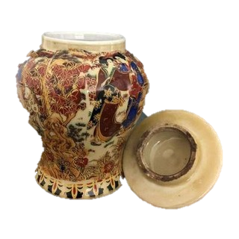
3. Các yếu tố hình thức của văn bản
NHIỆM VỤ
Hoàn thiện nhiệm vụ theo nhóm đôi, điền thông tin vào bảng sau
Các thông tin chính của văn bản
Các yếu tố hình thức của văn bản
Nét đặc biệt trong cách sử dụng các yếu tố hình thức
Đánh giá hiệu quả

Slide 13
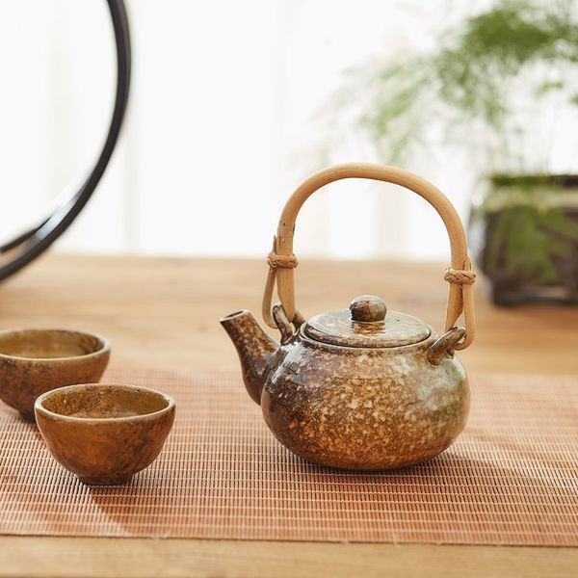
3. Các yếu tố hình thức của văn bản
Các thông tin chính của VB:
Đồ gốm gia dụng của người Việt
Phần 1 “Đồ gốm sứ nhỏ …thế kỉ XVIII – XIX”: Đồ gốm sứ nhỏ dùng trong nhà có lịch sử phát triển liên tục, điển hình là trường hợp của cái bát ăn cơm.
Phần 2: Đặc điểm của đồ gốm gia dụng thời Lý – Trần.
Các yếu tố hình thức của VB
Nhan để, hình ảnh minh hoạ và các chú thích tương ứng với từng hình.

Slide 14
3. Các yếu tố hình thức của văn bản
- Nét đặc biệt trong cách sử dụng các yếu tố hình thức của VB:
+ Không sử dụng hệ thống các để mục để tóm tắt các thông tin chính của VB.
+ Sử dụng duy nhất một loại phương tiện giao tiếp phi ngôn ngữ là hình ảnh và các chú thích cho thấy một số hình ảnh mô tả hình dạng của cái bát ăn cơm được sắp xếp theo trình tự thời gian.

Slide 15
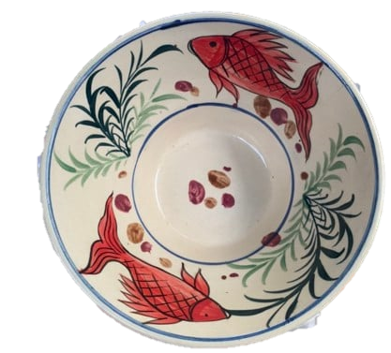
Hiệu quả sử dụng các yếu tố hình thức:
Nhan đề: Khái quát thông tin chính của VB, giúp người đọc có cơ sở định hướng để tiếp nhận thông tin
Hệ thống hình ảnh đi kèm với các chú thích cụ thể: Minh hoạ chi tiết, rõ ràng, sinh động cho các loại đồ gốm gia dụng được đề cập trong VB, giúp người đọc hình dung rõ hơn về nội dung của VB, tăng hiệu quả trực quan cho những thông tin chính được trình bày.
Hệ thống hình ảnh mô tả hình dáng của cái bát ăn cơm được sắp xếp theo trình tự thời gian: Hỗ trợ biểu đạt trực quan cho nội dung thông tin về lịch sử phát triển của cái bát ăn cơm ở phần đầu của VB.

Slide 16
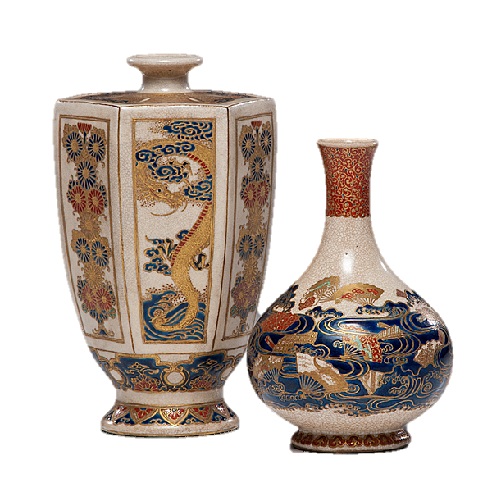
4. Mối quan hệ giữa các chi tiết và vai trò của chúng trong việc thể hiện thông tin chính của văn bản
NHIỆM VỤ
HS hoàn thành bảng sau:
Đoạn văn “Đồ gốm sứ nhỏ ....thế kỉ XVIII -XIX”
Thông tin cơ bản
- Thông tin chi tiết - Mối liên hệ giữa các chi tiết.
Vai trò của các chi tiết

Slide 17
Đoạn văn “Đồ gốm sứ nhỏ ....thế kỉ XVIII -XIX”
Thông tin cơ bản: | Đồ gốm sứ nhỏ dùng trong nhà... không thay đổi.
Thông tin chi tiết: Mối liên hệ giữa các chi tiết: | - Tiền thân của cái bát ăn cơm, sự phát triển về hình dáng của nó qua các thời kì như: thời Hán, thời Lý, thời Trần, thời Hậu Lê, thế kỉ XVIII – XIX. - Cùng làm sáng tỏ thông tin cơ bản.
Vai trò của các chi tiết trong việc thể hiện thông tin chính của đoạn văn | Cung cấp thông tin chi tiết về lịch sử phát triển của một trường hợp đồ gốm sứ nhỏ quen thuộc, xuất hiện thường nhật trong cuộc sống sinh hoạt gia đình là cái bát ăn cơm; từ đó, tạo cơ sở khách quan và thuyết phục cho việc biểu đạt thông tin chính

Slide 18
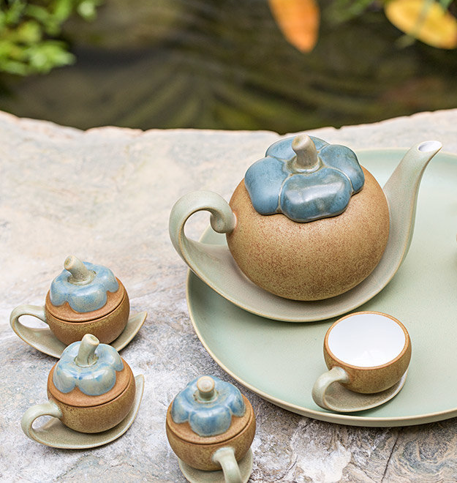
5. Thái độ của người viết và quan điểm của người tiếp nhận đối với bài viết
NHIỆM VỤ
Tác giả thể hiện thái độ như thế nào qua đoạn văn: “Đồ gốm gia dụng thời Lý - Trần quá thanh nhã ... bức tranh trừu tượng với bốn hoặc sáu ghế”? Dựa vào đâu bạn cho là như vậy?
Thái độ của người viết và thông tin trong văn bản gợi cho bạn suy nghĩ gì về văn hóa dân tộc?

Slide 19
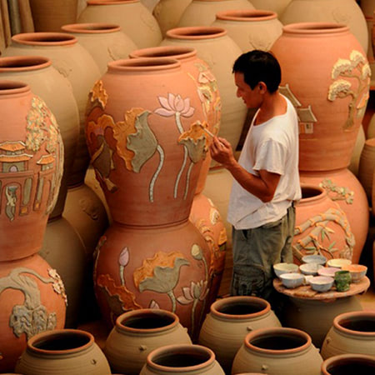
5. Thái độ của người viết và quan điểm
của người tiếp nhận đối với bài viết
Thái độ của tác giả
+ Ngạc nhiên pha lẫn thích thú trước đặc điểm thanh nhã của đồ gốm gia dụng thời Lý – Trần.
+ Khách quan khi phản ánh sự phân biệt về xu hướng sử dụng đồ gốm giữa dân gian và triều đình, giữa dân thành thị và nông thôn để cho thấy sự phong phú của thị trường đồ gốm gia dụng thời Lý – Trần.

Slide 20
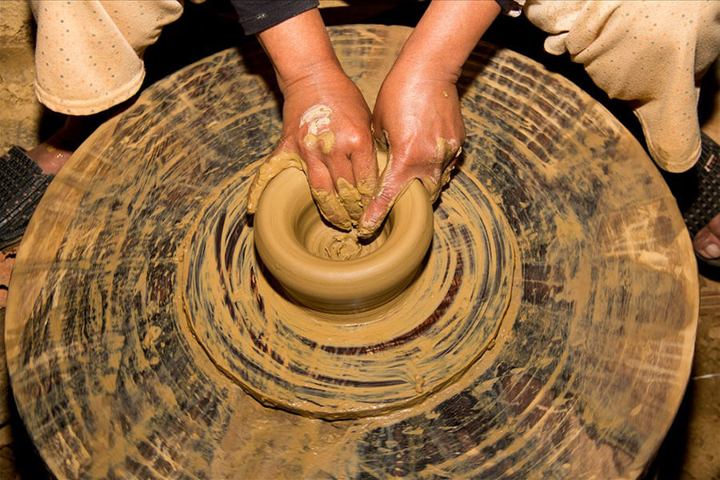
5. Thái độ của người viết và quan điểm
của người tiếp nhận đối với bài viết
- Căn cứ xác định thái độ của tác giả thể hiện qua VB:
+ Lựa chọn chi tiết và sử dụng từ ngữ, câu văn trung hoà về mặt cảm xúc.
+ Sử dụng trực tiếp từ ngữ, câu văn thể hiện trực tiếp thái độ của tác giả.

Slide 21
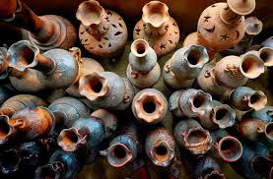
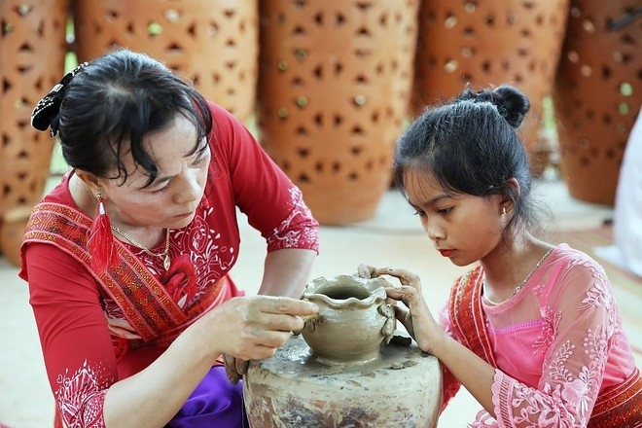
LUYỆN TẬP
Dựa vào tri thức ngữ văn và kinh nghiệm đọc văn bản Đồ gốm gia dụng của người Việt, học sinh giải mã một văn bản thông tin khác để củng cố thêm kinh nghiệm khi đọc văn bản thông tin.
Nghệ thuật làm gốm của người chăm được Unesco ghi danh (https://baodantoc.vn/nghe-thuat-lam-gom-cua-nguoi-cham-duoc-unesco-ghi-danh-1669740723809.htm) – Nguyệt Anh
Bao gồm:
1. Nội dung chính
2. Bố cục và cách thức thể hiện nội dung thông tin
3. Yếu tố hình thức của văn bản
4. Thái độ của tác giả

Slide 22
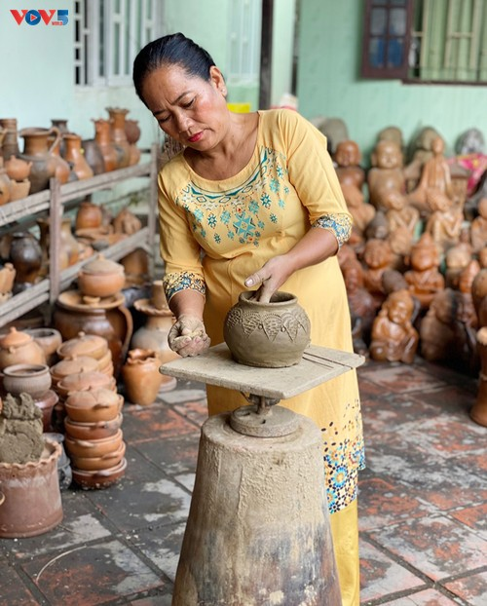
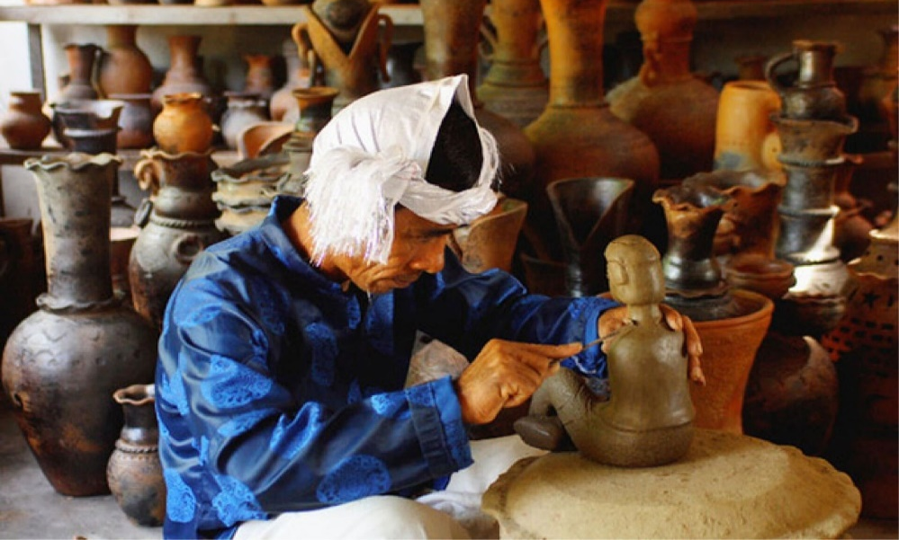
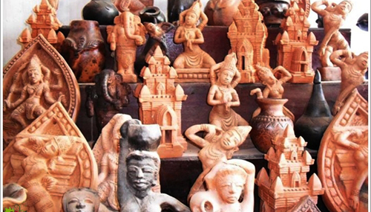
LUYỆN TẬP
1. Nội dung chính
Nghệ thuật làm gốm của người Chăm được Unesco ghi vào danh sách di sản văn hóa phi vật thể cần được bảo vệ khẩn cấp
2. Bố cục và cách thức thể hiện nội dung thông tin
-Thông tin từ Bộ văn hóa.... kỳ họp này: Nghệ thuật làm gốm của người Chăm được Unesco ghi danh.
-Nghề làm gốm truyền thống ... quan tâm đến nghề: lịch sử hình thành, quy trình chế tác và sự mai một của nghề làm gốm của người Chăm.
-Việc Unesco ghi danh ... cộng đồng dân cư: khẳng định giá trị văn hóa của nghề gốm do người Chăm làm ra và niềm tin về việc bảo tồn giá trị văn hóa có nguy cơ bị mai một này.

Slide 23
LUYỆN TẬP
3. Yếu tố hình thức của văn bản
- Nhan đề, hình ảnh minh hoạ và các chú thích tương ứng với từng hình.
- Nhan để khái quát thông tin chính của VB, giúp người đọc có cơ sở định hướng để tiếp nhận thông tin.
- Hệ thống hình ảnh đi kèm với các chú thích cụ thể đã minh hoạ chi tiết, rõ ràng, sinh động cho các loại đồ gốm gia dụng được đề cập trong VB, giúp người đọc hình dung rõ hơn về nội dung của VB, tăng hiệu quả trực quan cho những thông tin chính được trình bày.
4. Thái độ của tác giả
- Thể hiện niềm vui, tự hào.
- Niềm tin về nghề gốm của người Chăm sẽ được cơ quan quản lí quan tâm, tìm giải pháp bảo tồn.

Slide 24
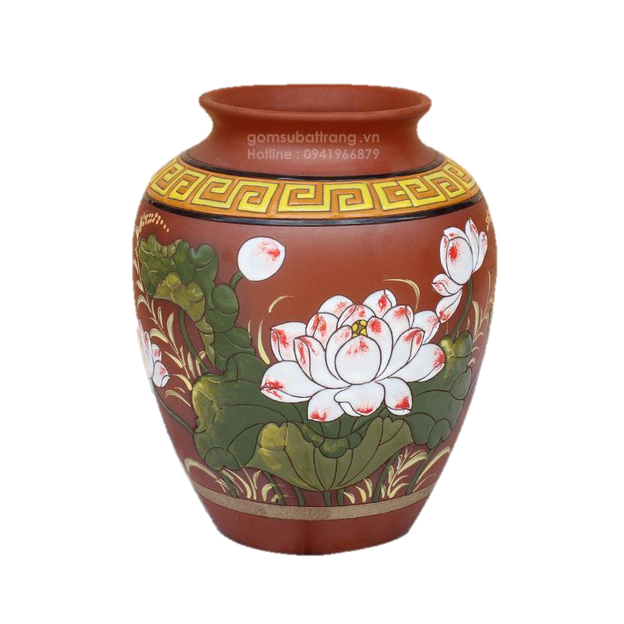
VẬN DỤNG
LIÊN HỆ

Slide 25
Bài tập sáng tạo
HS lựa chọn hình thức bưu thiếp hoặc thiệp chúc Tết/ mừng sinh nhật để thể hiện cách cảm nhận về một sản phẩm truyền thống của quê hương.
Quay 1 video thời lượng 5 phút giới thiệu về làng nghề của địa phương.

